Slide 1


简单
VISION PLAN
专注
笔记本键盘尺寸测量视觉方案（3D）
共创
共赢

Slide 2

01
项目描述
02
项目验证
目录
03
配置清单
04
逻辑流程
CONTENTS
05
评估结果&注意事项
06
售后服务

Slide 3

01
项目描述
●产品名称：笔记本键盘
●测量内容：键盘长度测量
●产品材质：塑料
●产品颜色：白色
●产品尺寸(mm × mm × mm)：20.0 * 200.0 * 30.0
●来料方式：人工
●测量精度要求(mm)：2
●检测时产品运动速度(m/s)：0
●检测节拍(pcs/min)：3
●工作距离(mm)：500
方案布局图

Slide 4

02
项目验证
参数名称 | 参数值
3D线扫相机型号 | OPT-LPB400
3D线扫相机类型 | 3D线扫相机
X方向视野宽度 | 220mm
Z轴重复精度 | 5μm
采集时间 | 0.83s
行频 | 2.5-8kHz
Z(工作距离) = 500mm, X视野大小 = 220mm, Z向视野大小 = 200mm
视野图

Slide 5

03
配置清单
系
统
构
成

Slide 6
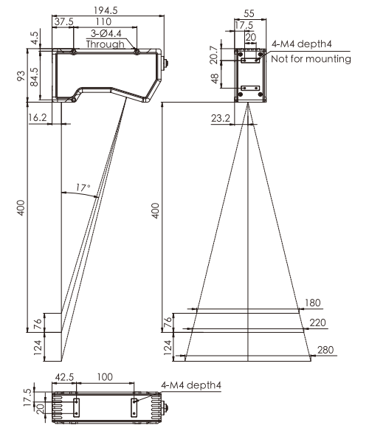
03
配置清单
相机尺寸图

Slide 7
03
配置清单
序号 | 名称 | 型号 | 单位 | 数量 | 厂家
1 | 3D线扫相机 | OPT-LPB400 | 台 | 1 | 奥普特/OPT
2 | 工控机 | - | 台 | 1 | -
3 | 显示器 | - | 台 | 1 | -
4 | 软件 | MechMSR | 套 | 1 | 梅卡曼德/MechMind

Slide 8
04
逻辑流程
MechMSR(梅卡曼德/MechMind):
逻辑流程
├── 图像采集
│ └── 3D线激光轮廓测量仪参数配置
│ ├── 相机模式：单台
│ ├── 虚拟模式：关闭（实时采集）
│ ├── 标定参数组：选择与键盘平面匹配的标定文件
│ ├── 翻转图像：根据实际安装方向选择是否启用
│ └── 触发设置：软触发（静止状态下手动触发）
│
├── 预处理
│ ├── 表面点过滤（通过法向）
│ │ ├── 法向量最大角度：80°（过滤非平面噪点）
│ │ └── 使用特征区域：启用，框选键盘主体区域
│ │
│ └── 表面预处理
│ ├── 滤波器类型：高斯滤波（核大小3px）
│ └── 使用特征区域：启用，限定处理范围至键盘边缘
│
├── 键盘长度测量
│ ├── 通过特征创建线
│ │ └── 直线类型：两点连线（手动框选键盘两端特征点）
│ │
│ └── 通过特征测量尺寸
│ ├── 特征点类型：两点间距离（X轴方向）
│ ├── 合格范围：最小值198mm，最大值202mm（±2mm精度）
│ └── 输出项：距离（欧氏距离）
│
├── 结果处理
│ ├── 质量判定规则配置

Slide 9
04
逻辑流程
│ │ └── 综合判定：所有测量项合格则判定为OK
│ │
│ └── 数据保存
│ └── 保存表面数据至指定路径（用于后续分析）
│
└── 通信处理（可选）
└── TCP ASCII通信配置
├── 输出测量值及判定结果（0=OK，1=NG）
└── 寄存器映射：设置起始位置为0，长度为1（单数值输出）

Slide 10
05
评估结果&注意事项
05 评估结果 & 注意事项
现场环境
相机安装
物料一致性
风险点：环境光干扰导致3D线扫相机成像噪点增加（白色塑料反光特性易受杂光影响）。
解决方案：加装遮光罩并控制现场环境光强度，确保测量区域无强光直射。
风险点：相机安装位置存在机械振动或位移，导致工作距离偏差超出标定范围（±500mm）。
解决方案：采用刚性支架固定相机，并通过激光测距仪校准安装位置稳定性。
风险点：不同批次键盘表面纹理/反光率差异可能影响3D点云数据的提取精度。
解决方案：在软件中预设多组标定参数模板，根据来料特性动态切换匹配的标定文件。

Slide 11

06
售后服务
该设备上线后使用初期，我们会派专人进行全程跟踪；
处理解决可能发生的设备异常；
对现场人员进行培训指导；
设备调试完成后：售后服务一年；
若客户提出设备升级需求，我们会及时为您提供升级新方案。

Slide 12





机器视觉方案提供商
0535-2162897
www.ytzrtx.com
image@ytzrtx.com
山东省烟台市经济技术开发区泰山路86号内1号

